Slide 1



Проект «Имя Победы»
Куимов Роман
Викторович
Автор
проекта -
Плавская районная Тульской области молодёжная общественная организация волонтёров
«Патриот»

Slide 2

Муниципальное образование Плавский район
Цель проекта:
изготовить и разместить мемориальные доски уроженцам Плавского района - Героям Советского Союза, в границах улиц города Плавска, носящих их имена
Задачи проекта:
исследовать архивные данные о Героях Советского Союза, имена которых носят улицы города Плавска, на предмет определения мест их рождения;
провести опрос жителей улиц, носящих имена Героев Советского Союза, для определения желаемого места размещения мемориальных досок;
разработать макеты мемориальных досок Героям Советского Союза, имена которых носят улицы города Плавска;
провести опрос предпринимательского сообщества на предмет оказания благотворительной помощи для изготовления мемориальных досок;

Slide 3
Муниципальное образование Плавский район
определить организацию-исполнителя работ по изготовлению мемориальных досок;
получить согласие органов местного самоуправления Плавского района и собственников помещений на размещение мемориальных досок;
провести информационную кампанию для привлечения широких слоев общественности к тематике проект;
разместить мемориальные доски;
подготовить сценарии митингов, посвященных открытию мемориальных досок уроженцам Плавского района – Героям Советского Союза;
провести митинги, посвященные открытию мемориальных досок уроженцам Плавского района – Героям Советского Союза, 9 мая 2016 года.
География проекта:
Муниципальное образование Плавский район

Slide 4
Муниципальное образование Плавский район
Календарный план реализации проекта
№ | Мероприятие | Сроки (дд.мм.гг) | Количественные показатели реализации
 | Комплектование команды проекта | 01.01.2016г.-01.02.2016г. | 50 волонтеров
2. | Проведение научно-исследовательской работы с целью изучения архивных сведений о Героях Советского союза, имена которых носят улицы города Плавска с целью точного определения мест их рождения | 01.01.2016 г.-01.02.2016 г. | Работа инициативной группы в архивах Плавского района, Тульской области, изучение литературы, подбор информации в сети Интернет
3. | Проведение опроса жителей улиц, носящих имена Героев Советского союза, для определения желаемого места размещения мемориальных досок | 01.02.2016 г.-01.03.2016 г. | Опрос более 500 респондентов
4. | Разработка макета мемориальных досок Героям Советского союза, имена которых носят улицы города Плавска | 01.03.2016 г.- 15.03.2016 г. | Изготовление 5 макетов мемориальных досок Героям Советского союза – уроженцам Плавского района
5. | Проведение опроса предпринимательского сообщества на предмет оказания благотворительной помощи для изготовления мемориальных досок | 15.03.2016 г.- 01.04.2016 г. | Опрос 20 предпринимателей, ведущих социально ориентированный бизнес на территории Плавского района
6. | Определение организации-исполнителя работ по изготовлению мемориальных досок | 01.04.2016 г.- 10.04.2016 г. | Заключен договор на изготовление 5 мемориальных досок
7. | Получение согласия органов местного самоуправления Плавского района и собственников помещений на размещение мемориальных досок | 10.04.2016 г.- 15.04.2016 г. | Проведены переговоры с Администрацией муниципального образования Плавский район и собственниками помещений, на стенах которых планируется размещение мемориальных досок, получено письменное согласие на размещение мемориальных досок

Slide 5
Муниципальное образование Плавский район
№ | Мероприятие | Сроки (дд.мм.гг) | Количественные показатели реализации
8. | Проведение информационной кампании для привлечения широких слоев общественности к тематике проект | 15.04.2016 г. | Подготовлено 5 публикаций для районной газеты «Плавская Новь», в сети Интернет опубликовано 12 статей о реализации проекта
9. | Изготовление мемориальных досок и их размещение | 15.04.2016 г. – 05.05.2016 г. | Изготовлено и размещено 5 мемориальных досок
10. | Проведение митингов, посвященных открытию мемориальных досок Героям Советского союза | 09.05.2016 г. | Участие 70 волонтеров, 500 жителей города Плавска
11. | Подведение итогов | 15.05.2016 г. | Подведение итогов проекта, награждение активистов проекта
Смета расходов
№ | Статья расходов | Стоимость (ед.), руб. | Кол-во единиц | Всего, руб.
1 | Изготовление мемориальных досок | 7000 | 5 | 35000
2 | Установка мемориальных досок | 500 | 5 | 2500
3 | Вазоны под цветы | 250 | 5 | 2500
4 | Цветы (гвоздики) | 60 | 500 | 30000
5 | Корзина с цветами | 2500 | 5 | 12500
6 | Флаг | 1200 | 10 | 12000
 | ИТОГО: |  |  | 93250

Slide 6
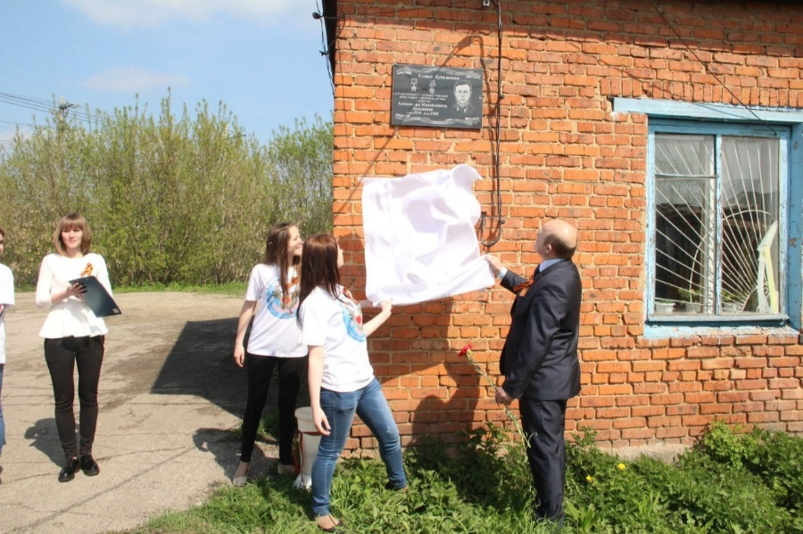
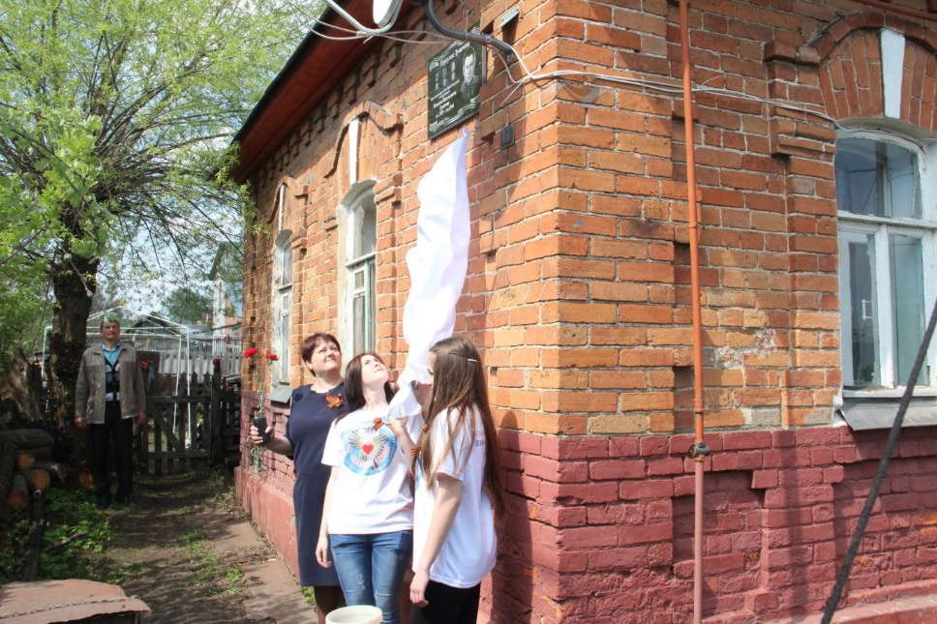
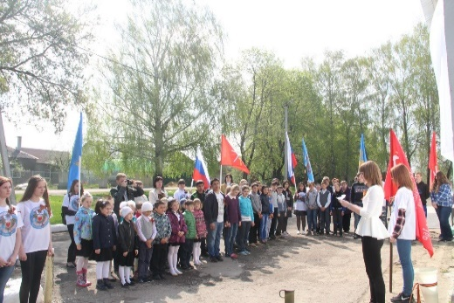
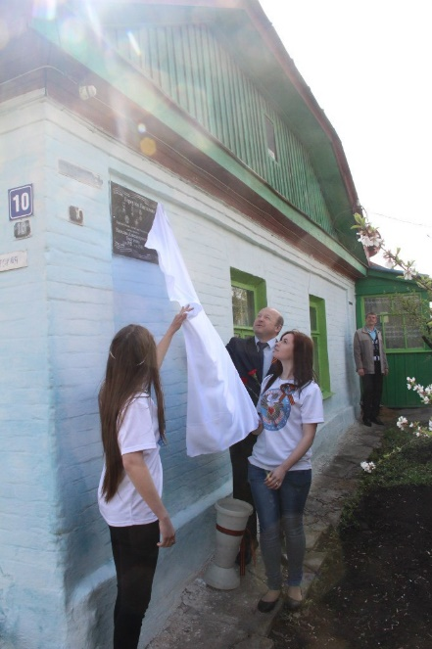
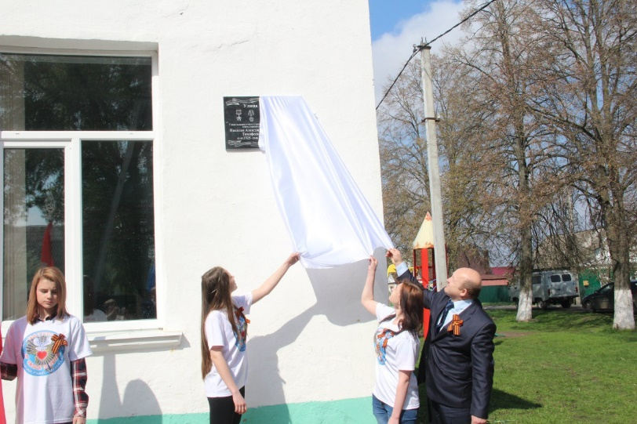
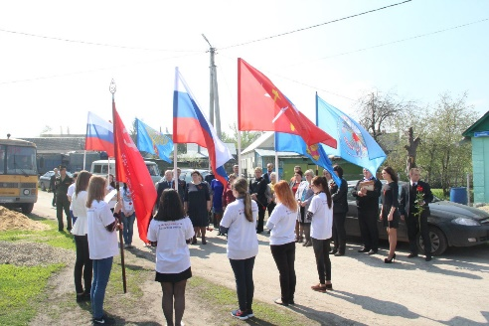
Открытие мемориальных досок

Slide 7
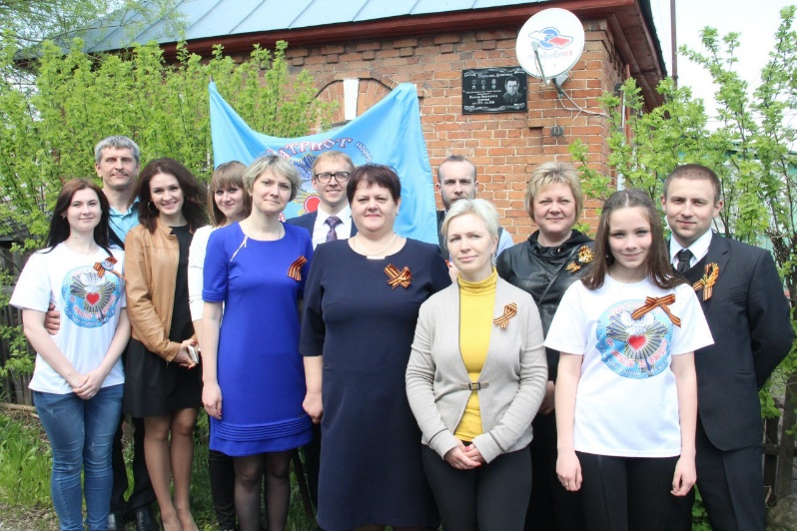
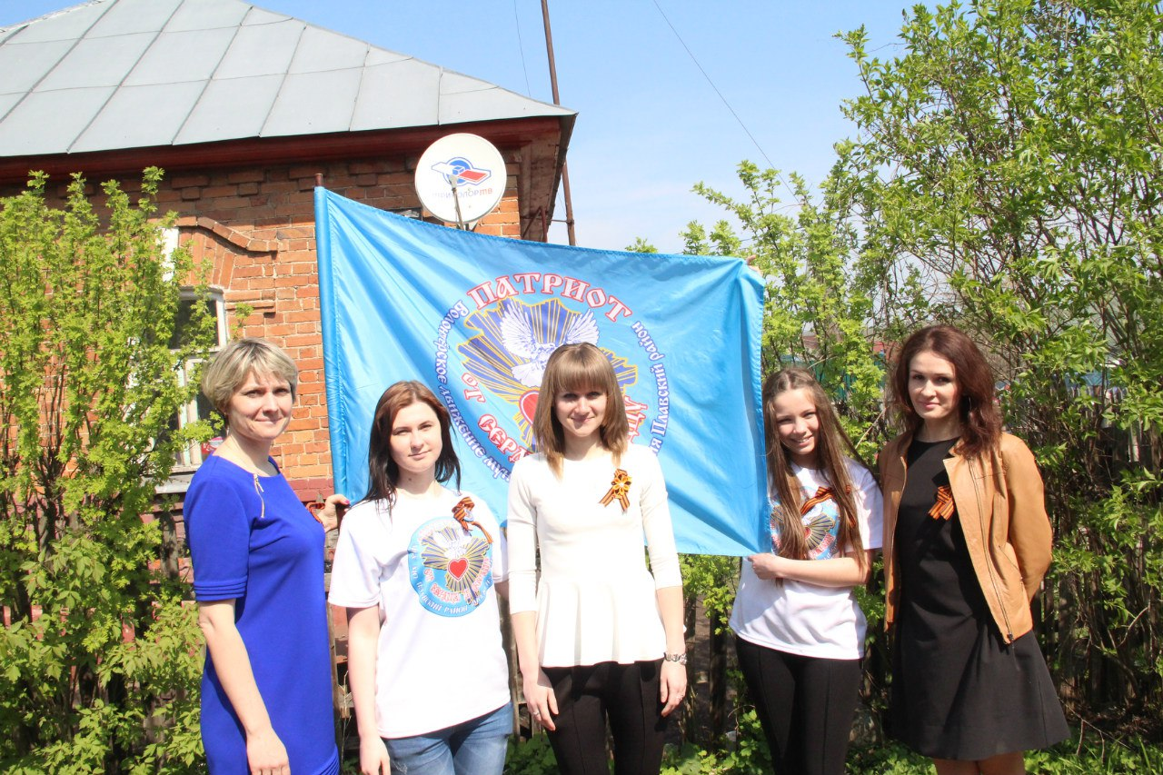
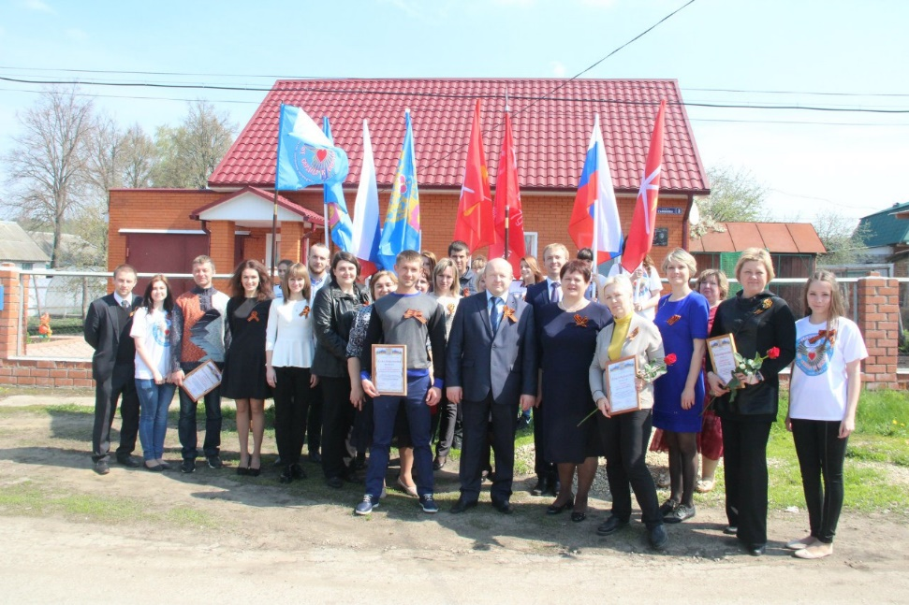
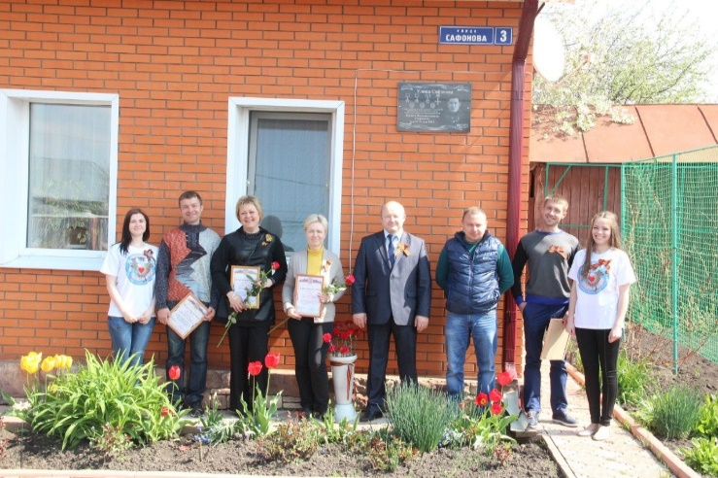
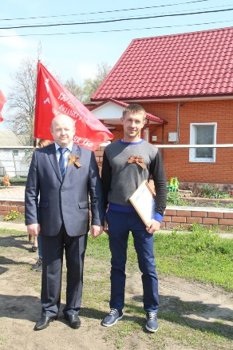
Участники «Акции «Имя Памяти»

Slide 8
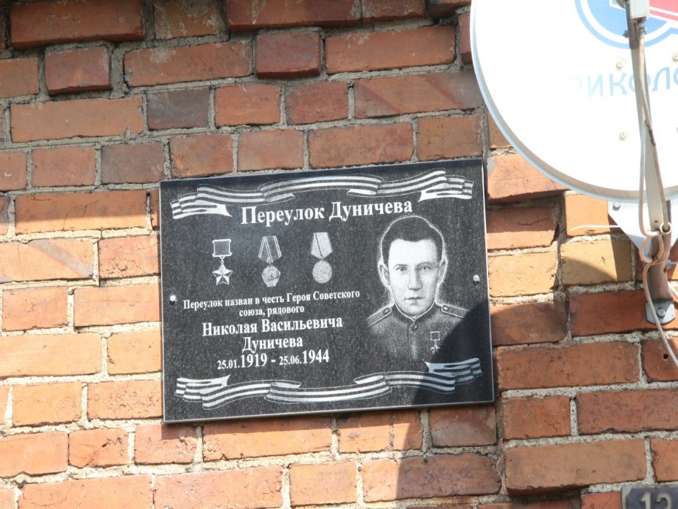
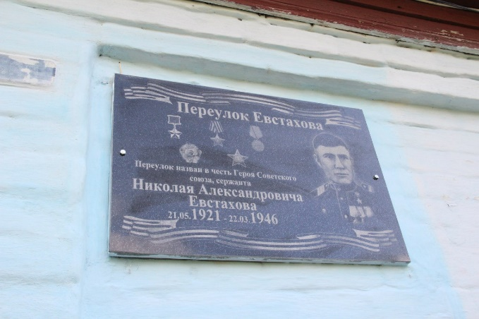
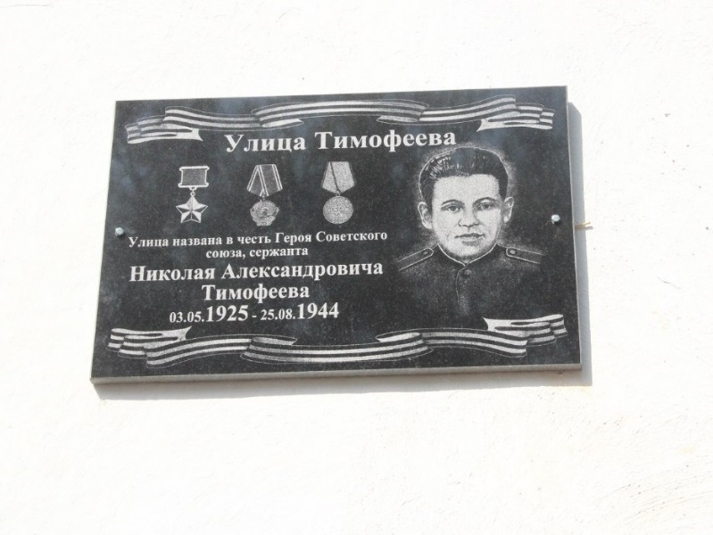
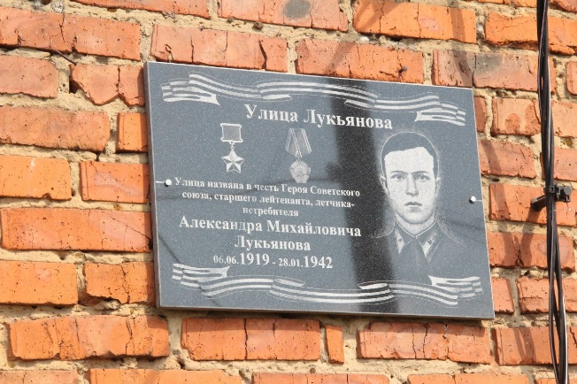
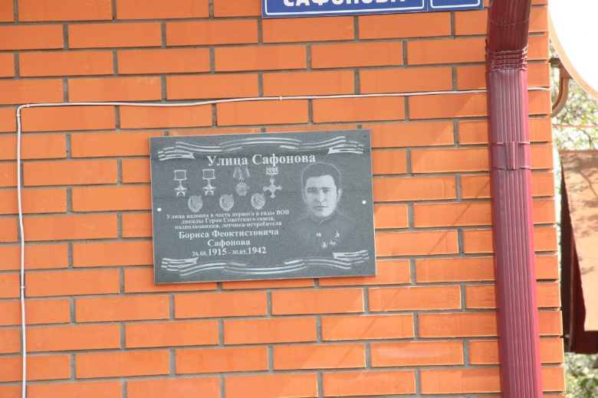
Мемориальные таблички

Slide 9
Спасибо за внимание!

